Slide 1
Curso de PowerPoint Básico - Avanzado

Slide 2
Clase 19: Cómo crear una plantilla

Slide 3
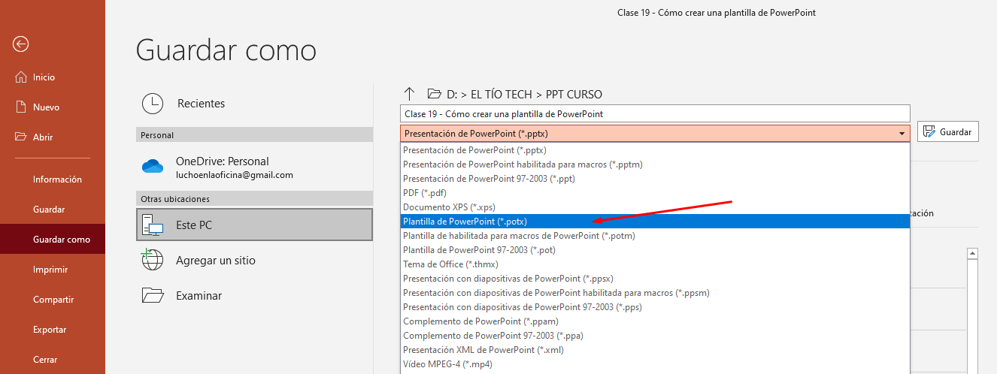
Opción 1 para guardar como plantilla

Slide 4
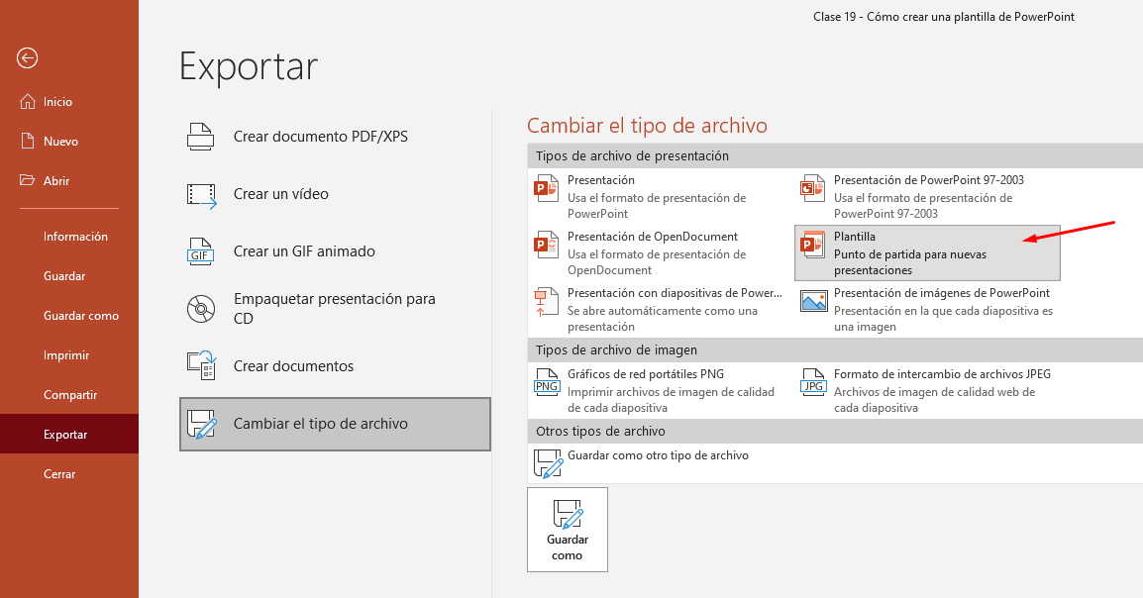
Opción 2 para guardar como plantilla

Slide 5
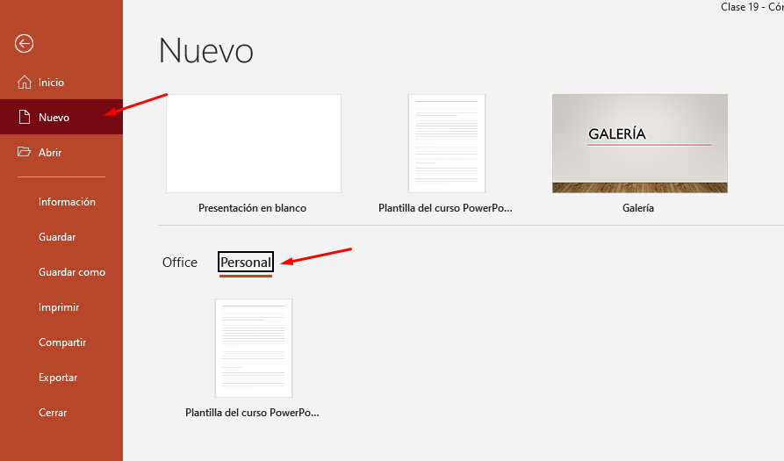
Para explorar nuestras plantillas creadas:

